Slide 1


实验四 基于Transformer的神经机器翻译
汇报人：李增圣
指导老师：徐俊刚
Notes:
亮亮图文旗舰店
https://liangliangtuwen.tmall.com

Slide 2

01
实验背景
目 录
02
实验过程
CONTENTS
03
实验结果

Slide 3

Part.01
实验背景

Slide 4

实验背景
实验过程
实验结果
1 实验背景
使用基于Transformer架构的神经网络模型进行中英文机器翻译。通过使用自定义的Tokenizer进行数据处理，采用基于位置编码的词嵌入方法和多头注意力机制，提高翻译效果。
TM-training-set： TM 训练集是用于翻译模型训练的双语数据，一共提供了 199630 个句子对作为样本。包含文件 chinese.txt， english.txt， chinese.tree.txt， english.tree.txt， Alignment.txt。

Slide 5
Part.02
实验过程

Slide 6
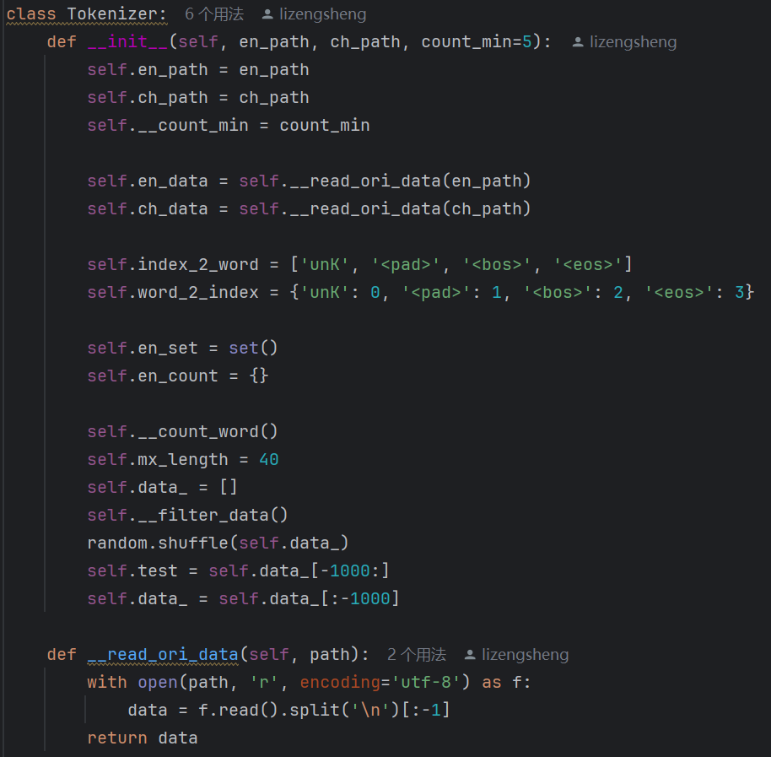
实验背景
实验过程
实验结果
1 数据处理
.utils/tokenizer.py
负责原始中英文本的读取、分词、词频统计、词表建立、句子编码及解码。英文分词调用nltk.word_tokenize，中文分词使用 jieba.cut。

Slide 7
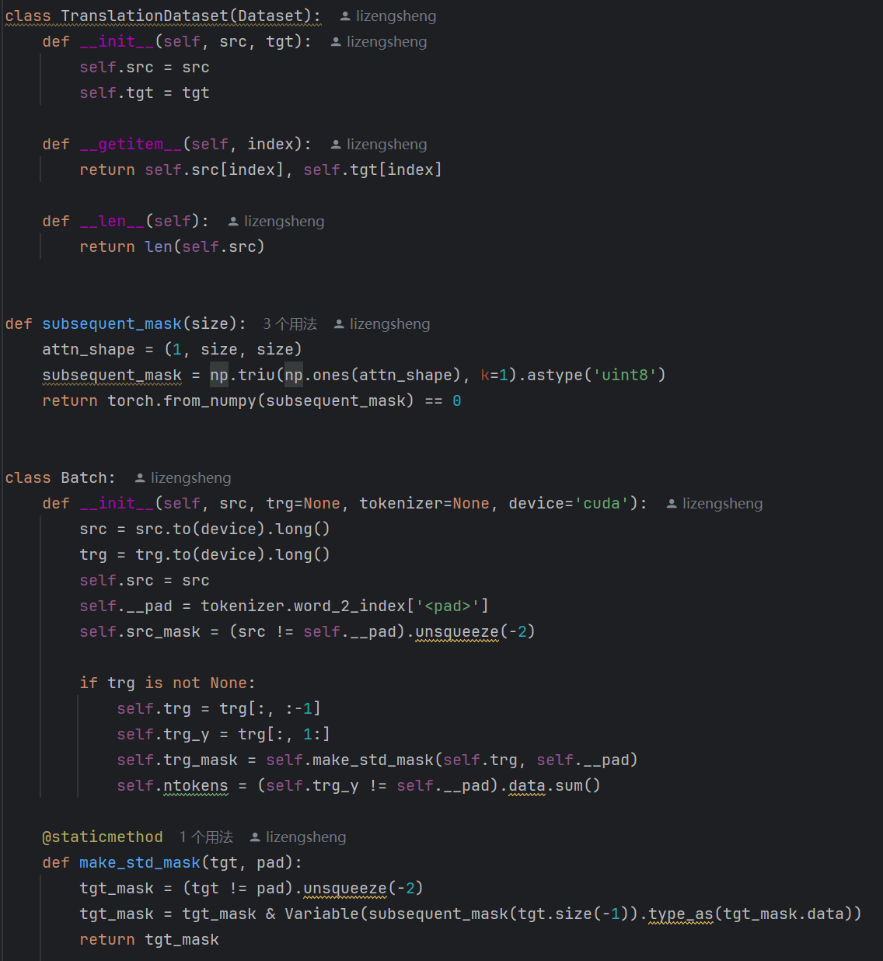
实验背景
实验过程
实验结果
1 数据处理
2.utils/dataset.py
将编码后的句对封装成PyTorch Dataset，并在 Batch 中生成掩码和目标偏移。

Slide 8
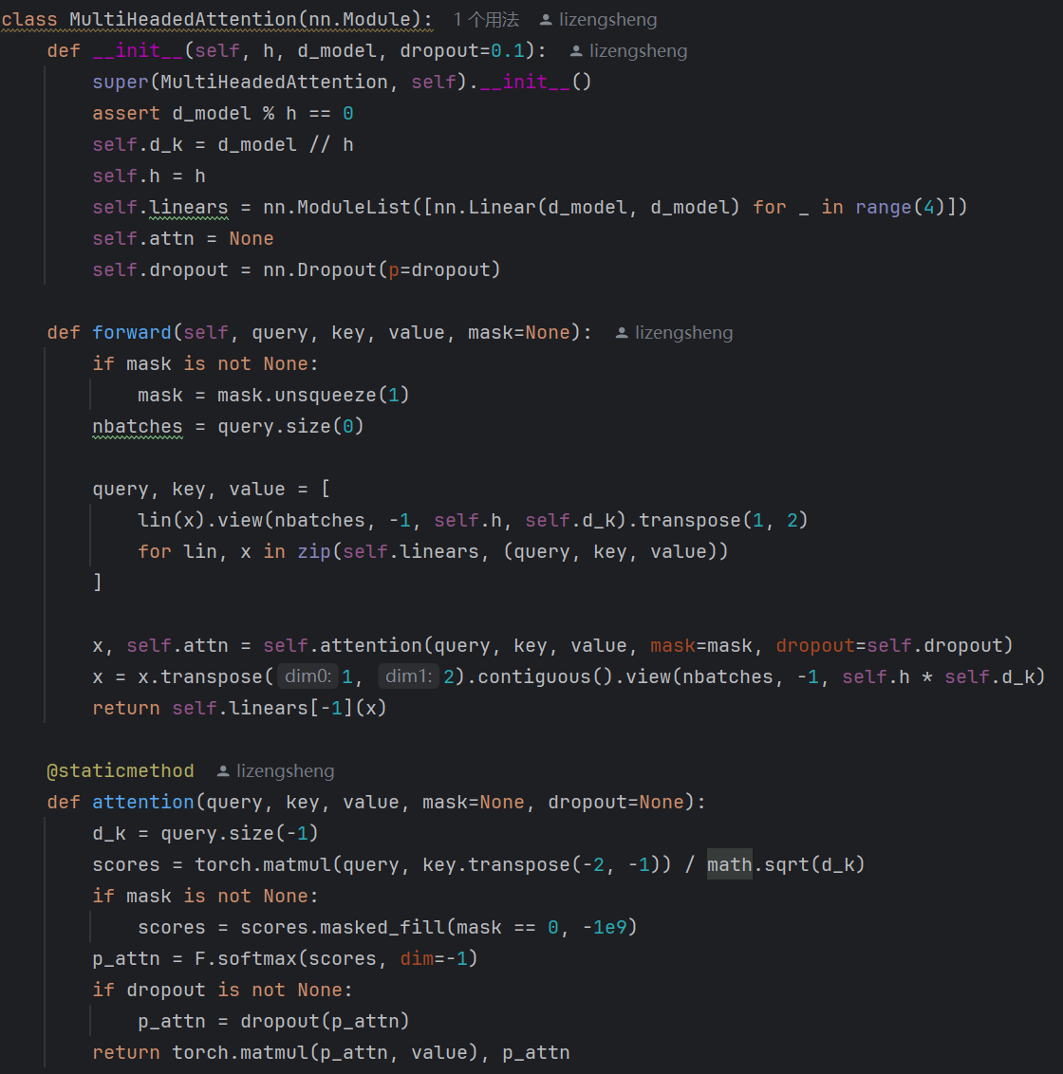
实验背景
实验过程
实验结果
2 Transformer模型结构
1. models/modules.py
提供Transformer 的最小功能块：多头注意力、前馈网络、子层残差连接及输出投影层。

Slide 9
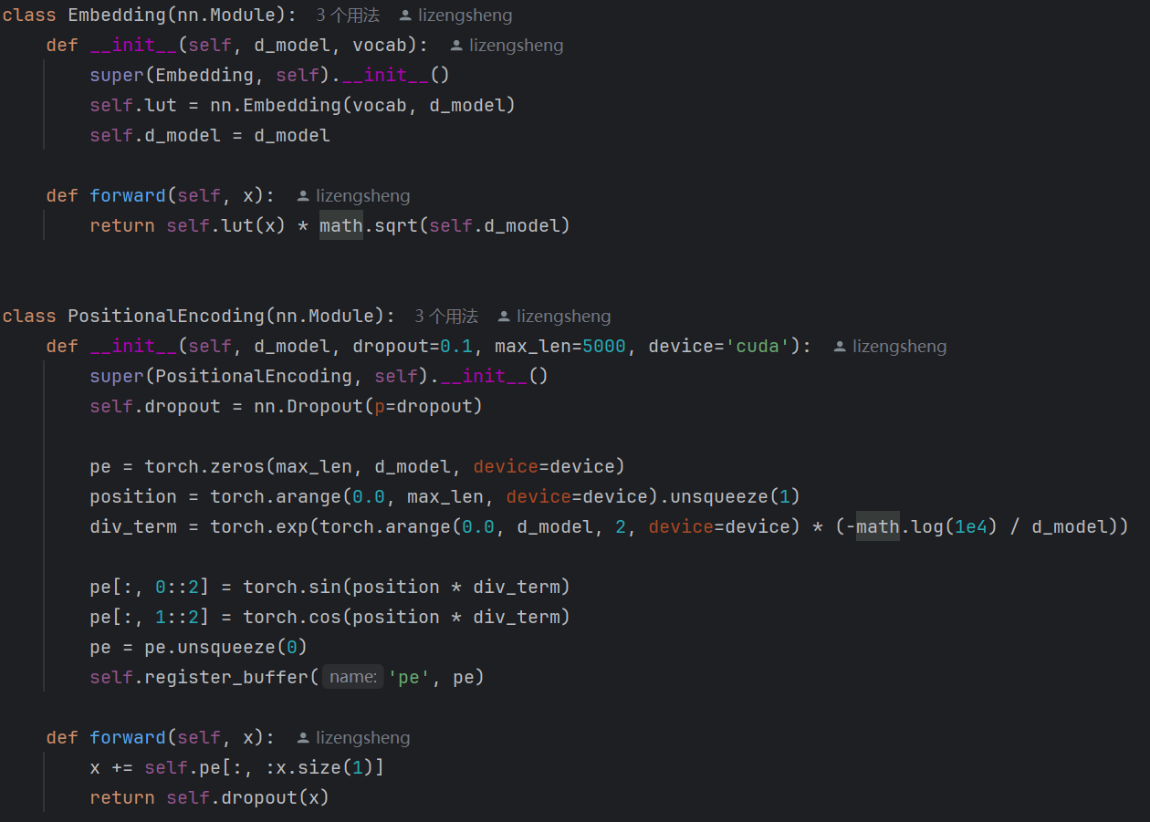
实验背景
实验过程
实验结果
2 Transformer模型结构
2.models/transformer.py
组装完整的Encoder-Decoder 结构，并暴露 encode、decode、forward 接口。

Slide 10
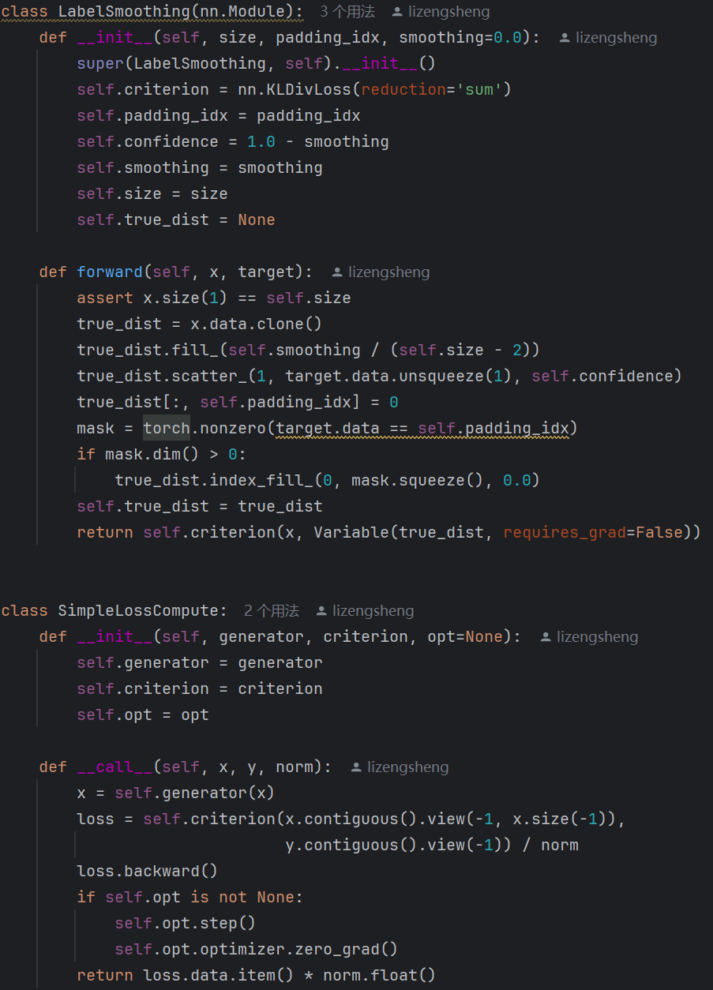
实验背景
实验过程
实验结果
3 模型训练
.utils/loss_utils.py
实现标签平滑、损失封装与Noam 学习率调度。

Slide 11
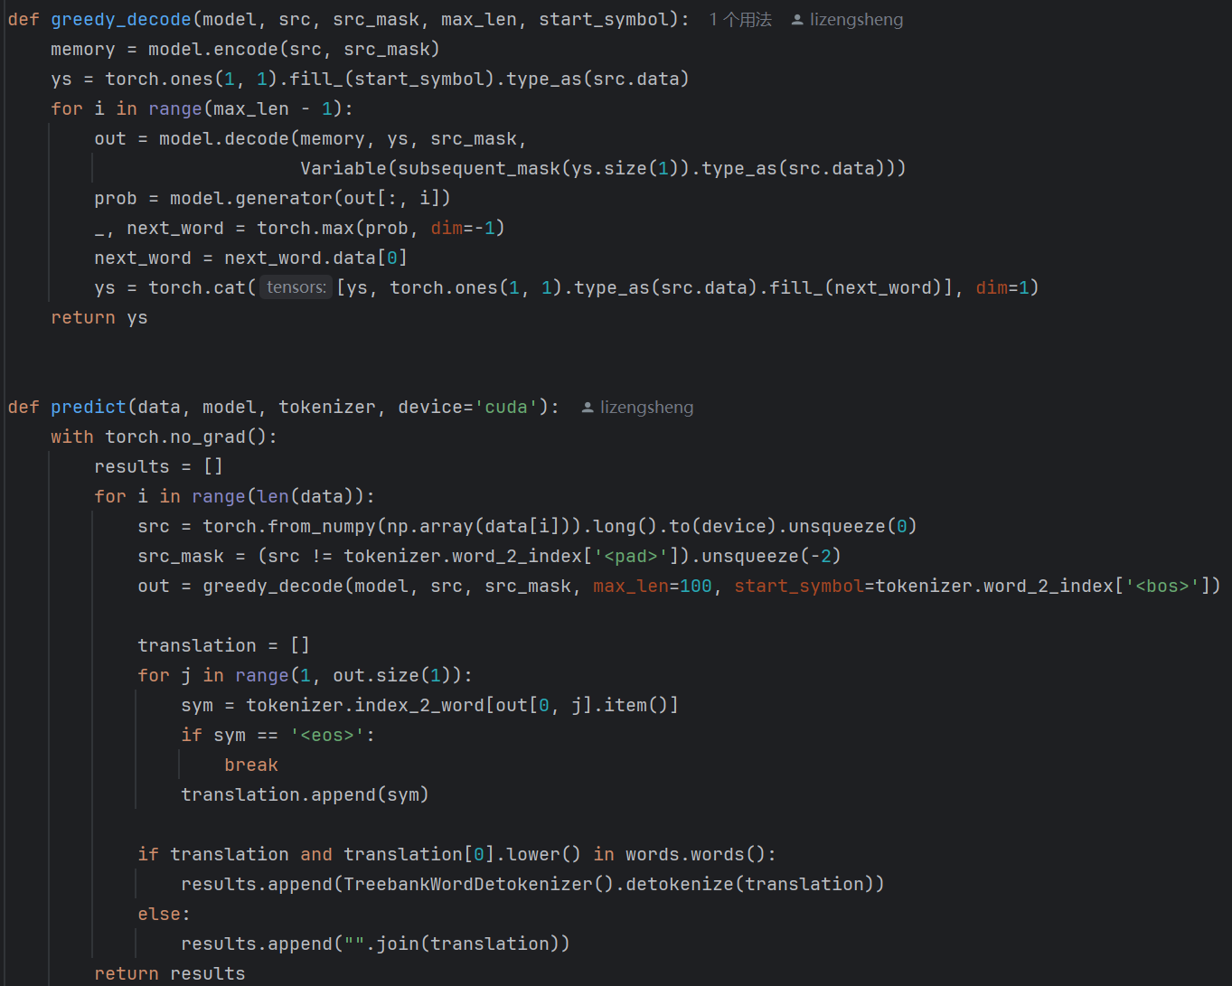
实验背景
实验过程
实验结果
3 模型训练
2.utils/predict.py
提供贪婪解码与批量推理接口，方便测试翻译质量。

Slide 12
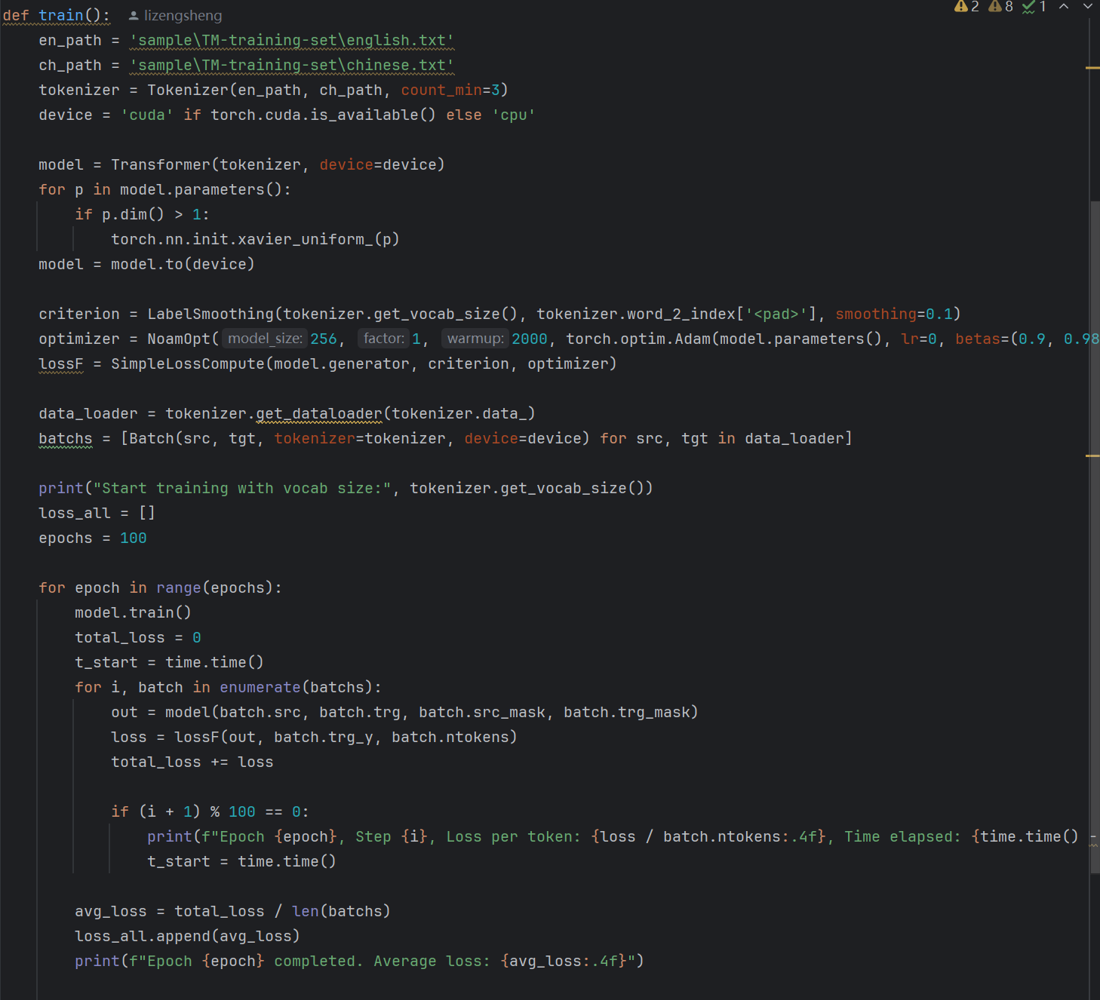
实验背景
实验过程
实验结果
3 模型训练
3,train.py
主训练脚本，整合数据加载、模型构建、损失计算与日志输出。

Slide 13
Part.03
实验结果

Slide 14
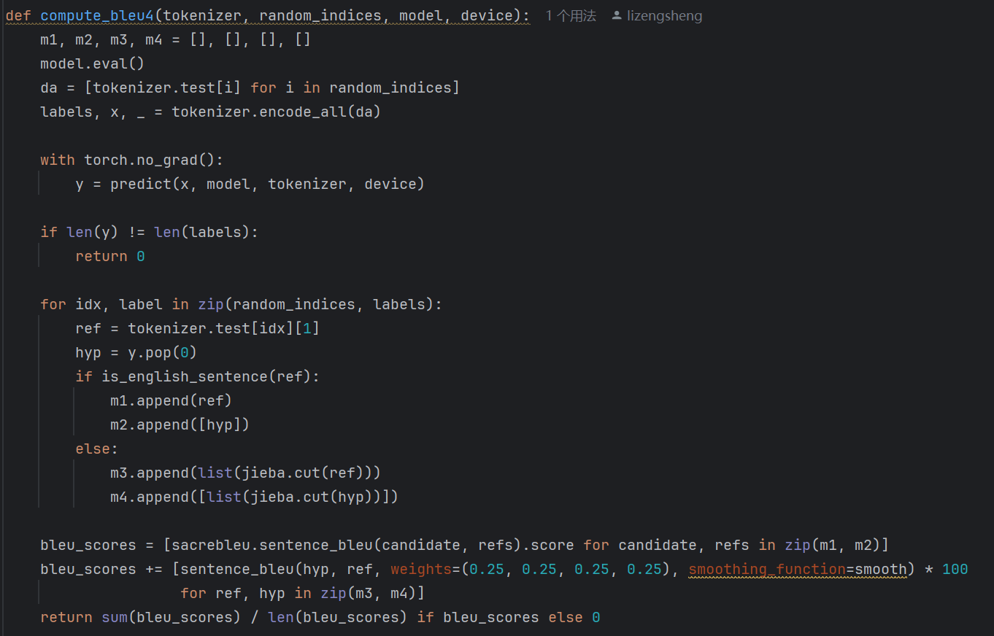
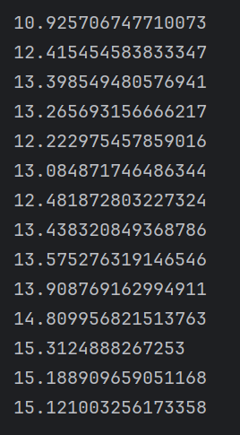
实验背景
实验过程
实验结果
1 BLEU4得分
按BLEU-4 指标对已训练模型进行离线评估。实验结论：在 15 K 对句的实验设置中，最终 BLEU-4 约 15.3；对比无标签平滑的 14.1 提升显著。

Slide 15

请各位老师同学指正
Notes:
亮亮图文旗舰店
https://liangliangtuwen.tmall.com

